Slide 1

Разработка системы извлечения терминов
Федеральное государственное бюджетное образовательное учреждение высшего образования
«Московский государственный технический университет имени Н.Э. Баумана
(национальный исследовательский университет)»
Студент: Сапожков Андрей Максимович ИУ7-63Б
Научный руководитель: Строганов Юрий Владимирович
Notes:
*Приветствие приёмной комиссии*
*Представление себя*
*Представление темы*

Slide 2
Цель и задачи
Цель – разработка системы извлечения многокомпонентных терминов и их переводных эквивалентов из параллельных научно-технических текстов.
Задачи:
Проанализировать предметную область и формализовать задачу.
Спроектировать базу данных и структуру программного обеспечения.
Реализовать интерфейс для доступа к базе данных.
Реализовать ПО, которое позволит пользователю создавать, получать и изменять сведения из разработанной базы данных.
Исследовать зависимость времени выполнения запросов от использования кеширования данных текущей сессии пользователя.
Notes:
Цель – разработка системы извлечения многокомпонентных терминов и их переводных эквивалентов из параллельных научно-технических текстов.
Задачи:
Провести анализ предметной области и формализовать задачу.
Спроектировать базу данных и структуру программного обеспечения.
Реализовать интерфейс для доступа к базе данных.
Реализовать ПО, которое позволит пользователю создавать, получать и изменять сведения из разработанной базы данных.
Провести исследование зависимости времени выполнения запросов от использования кеширования данных текущей сессии пользователя.

Slide 3




Предметная область
Переводчики (Google, Яндекс, DeepL) позволяют размечать тексты, но не дают работать с терминологией. Также нет возможности редактировать "разметку".
Словари (Thesaurus) позволяют в какой-то степени изучать терминологию, но не дают возможности дополнять её на основе размеченных текстов.
Notes:
Сказать что-то про корпуса текстов

Slide 4
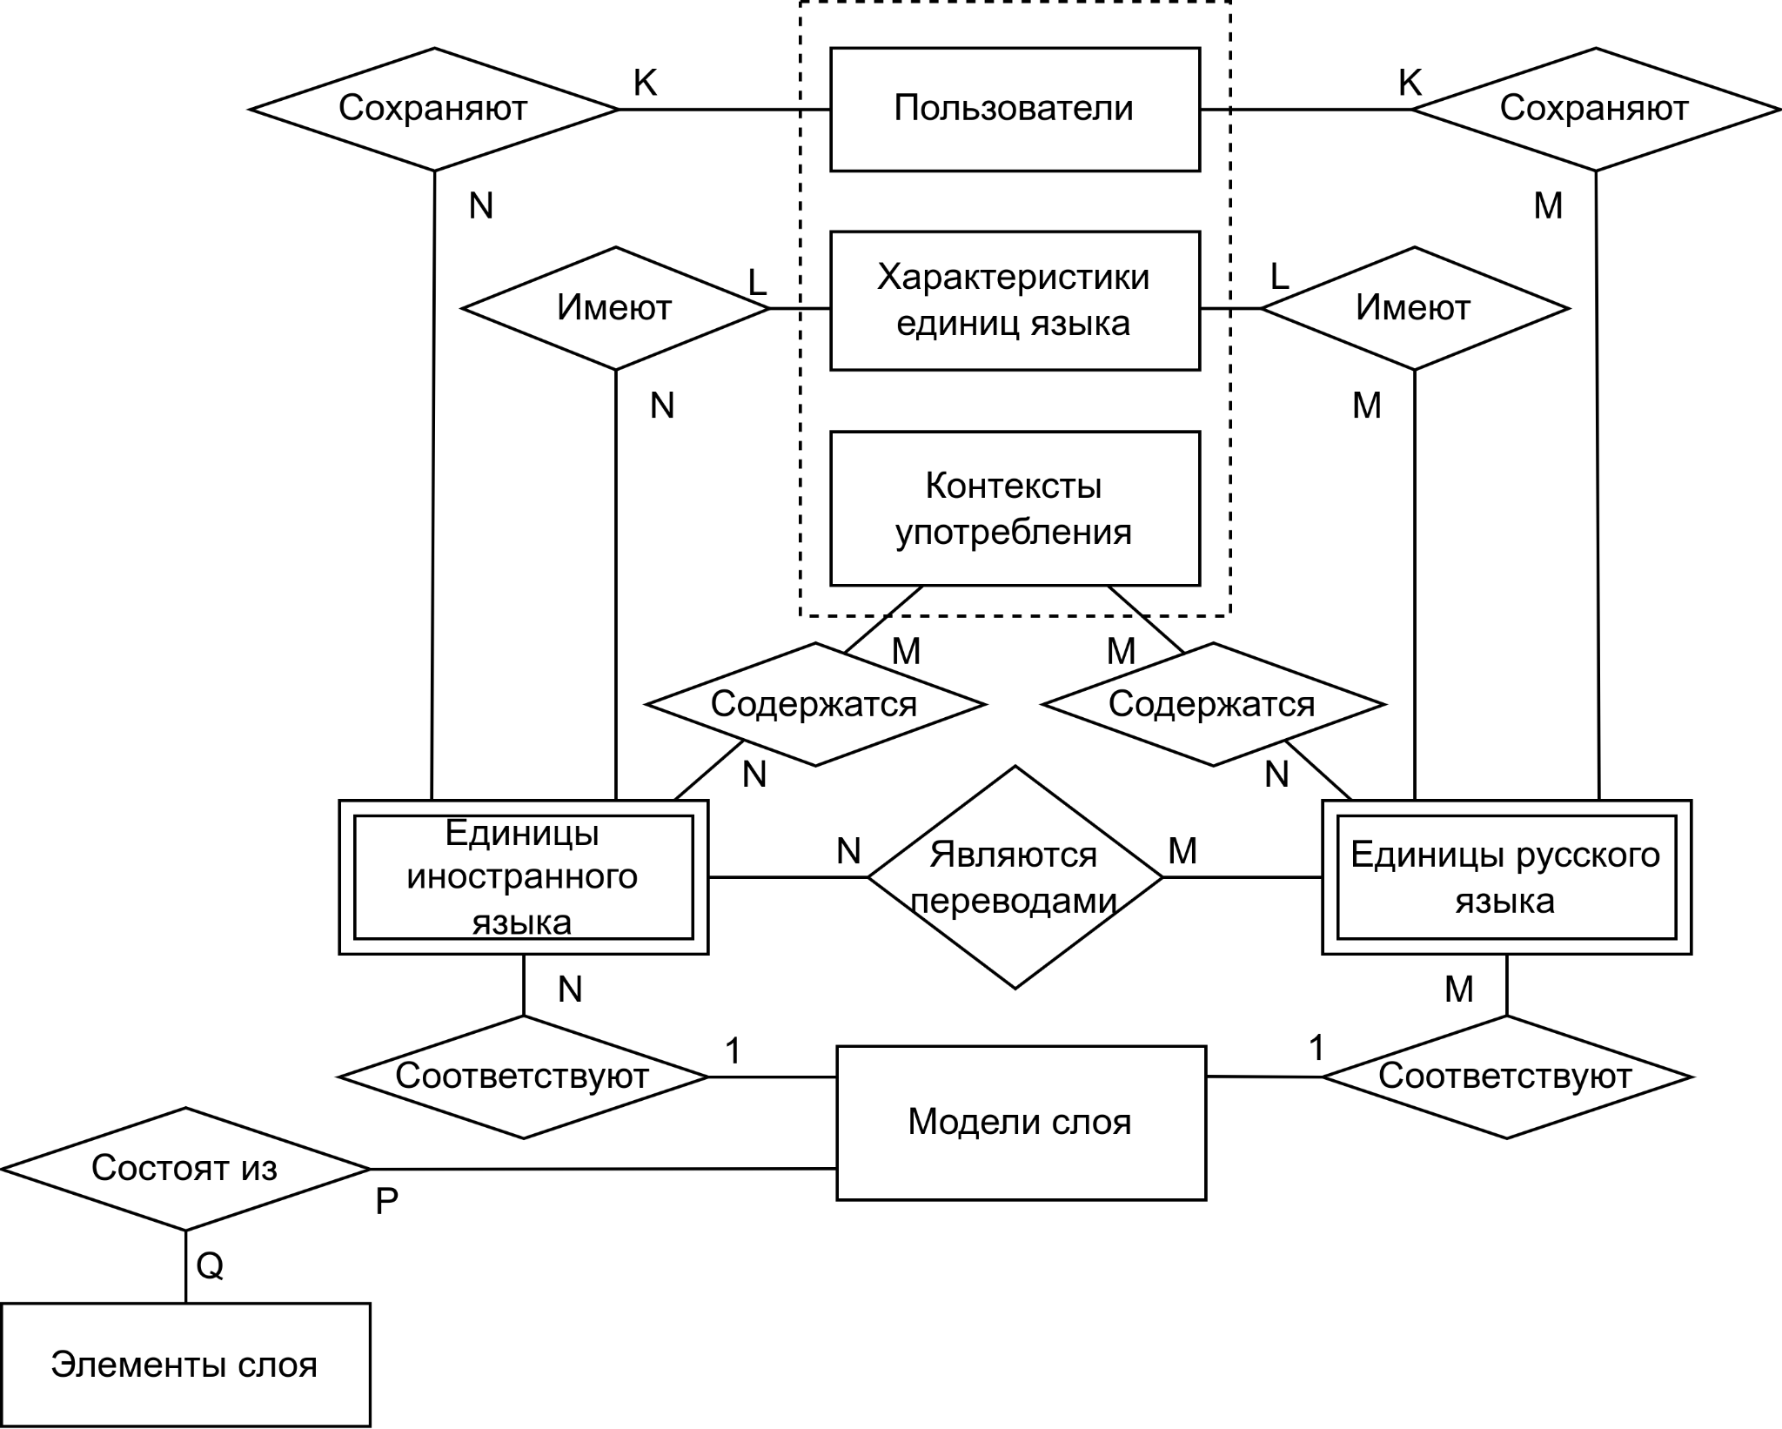
ER-модель базы данных
Notes:
Стоит отметить, что тексты могут размечаться на нескольких слоях. Это означает, что текст может разбиваться на разные единицы языка и из него можно выделять отдельные слова, термины, синтаксические деревья, семантические падежи и т.д. Соответственно, разрабатываемая база данных должна иметь многослойную структуру: работа с одними и теми же сущностями должна производиться по отдельности для каждого слоя разметки текстов.

Slide 5
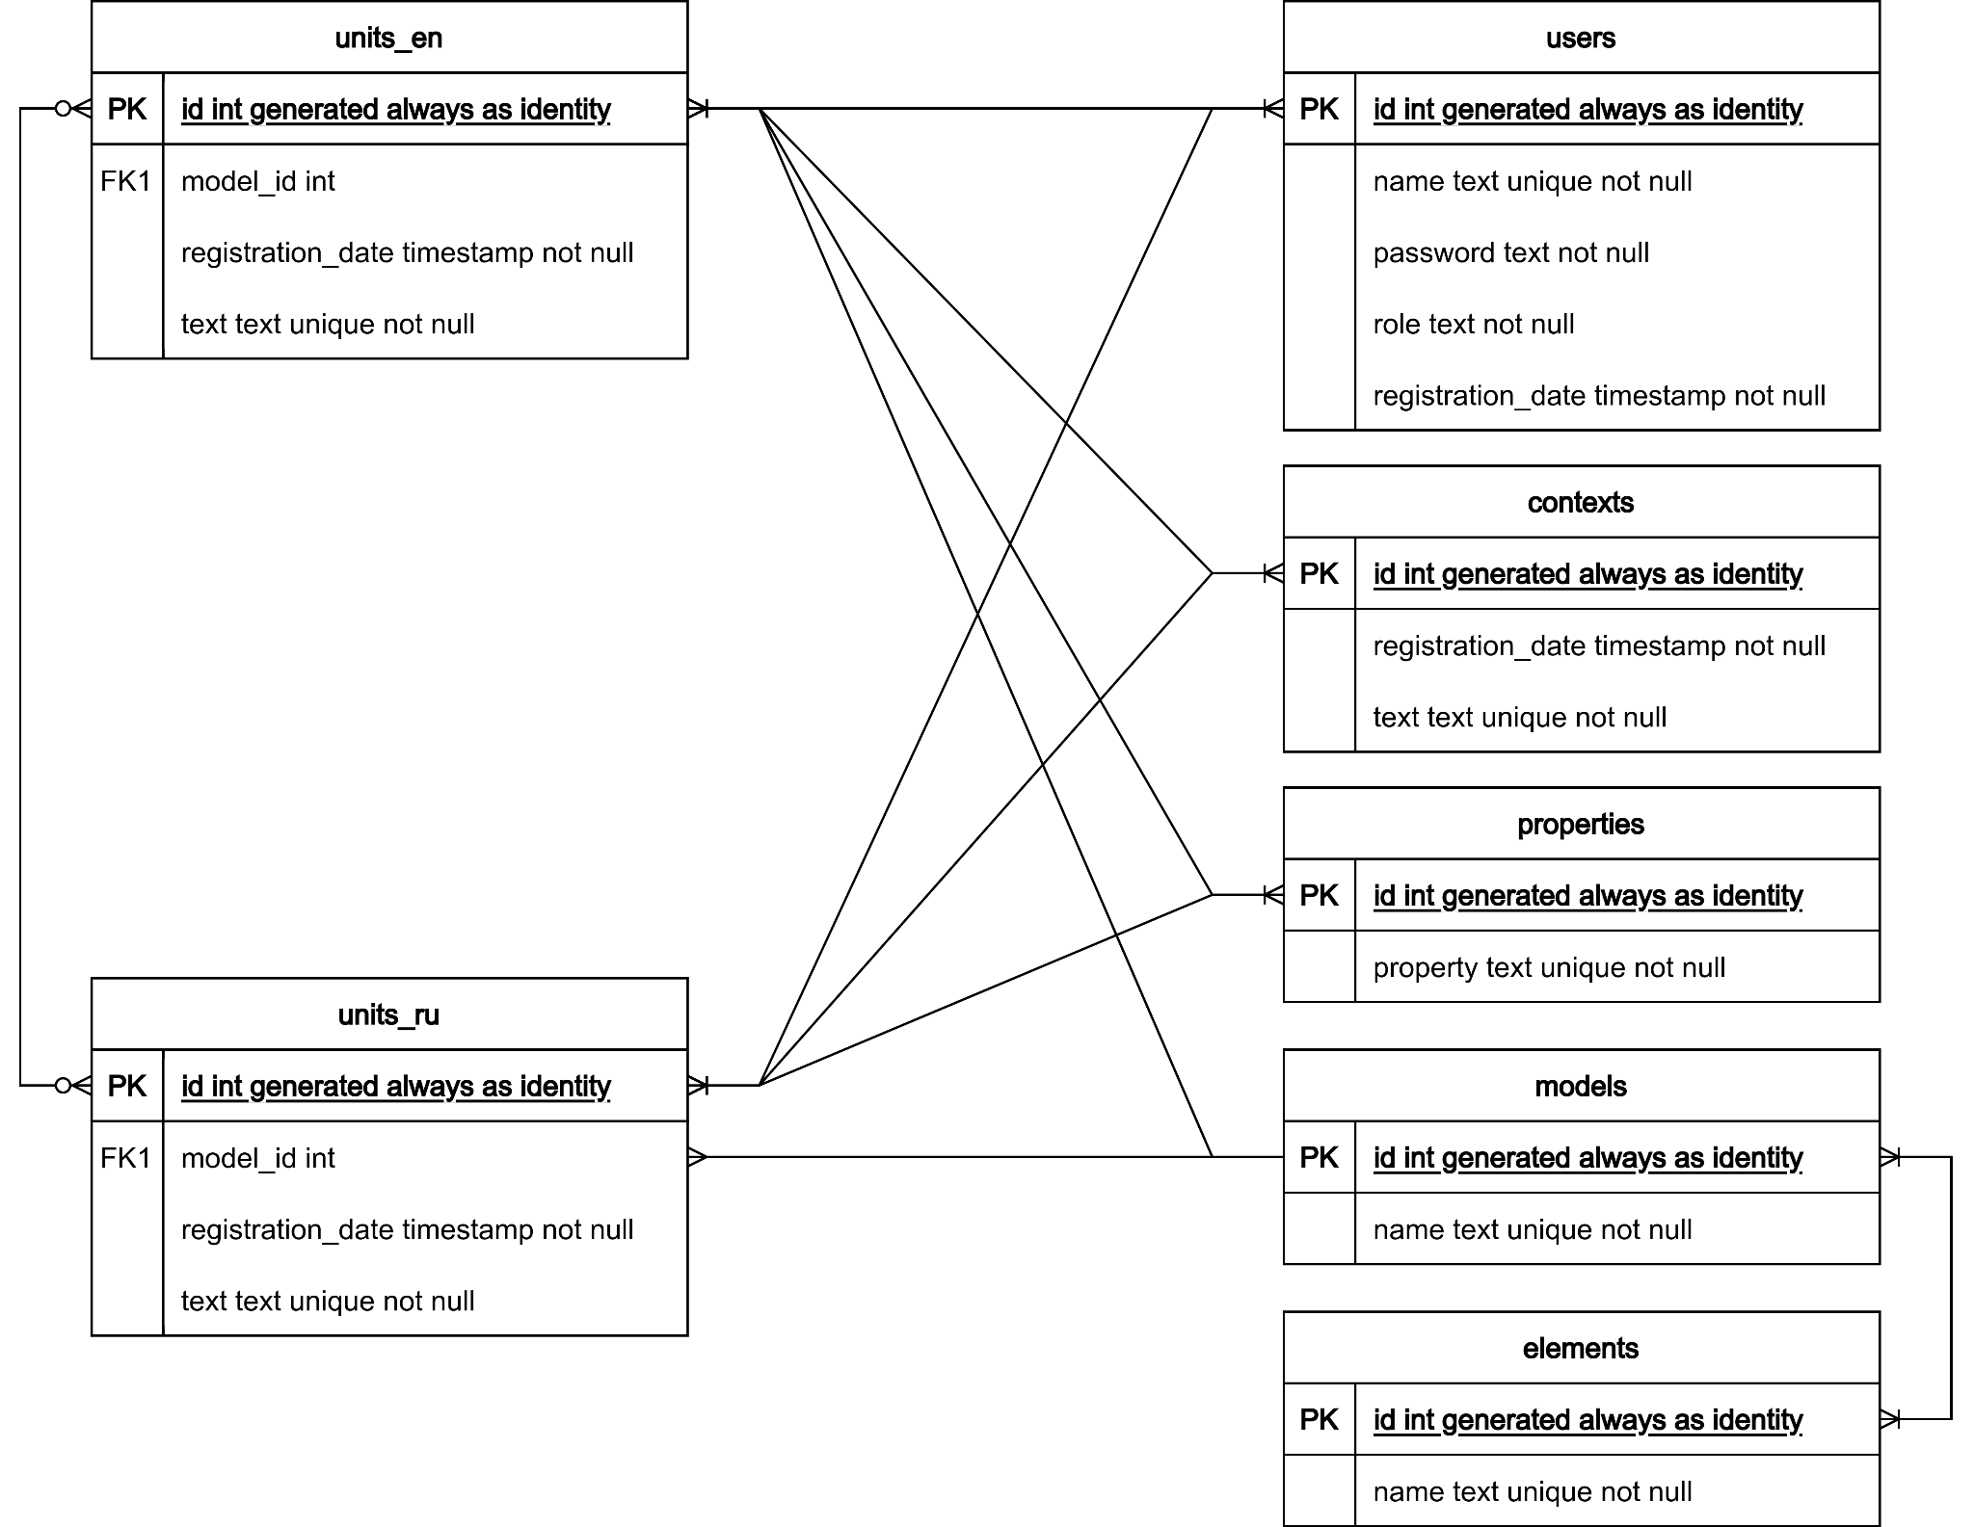
ER-диаграмма базы данных

Slide 6
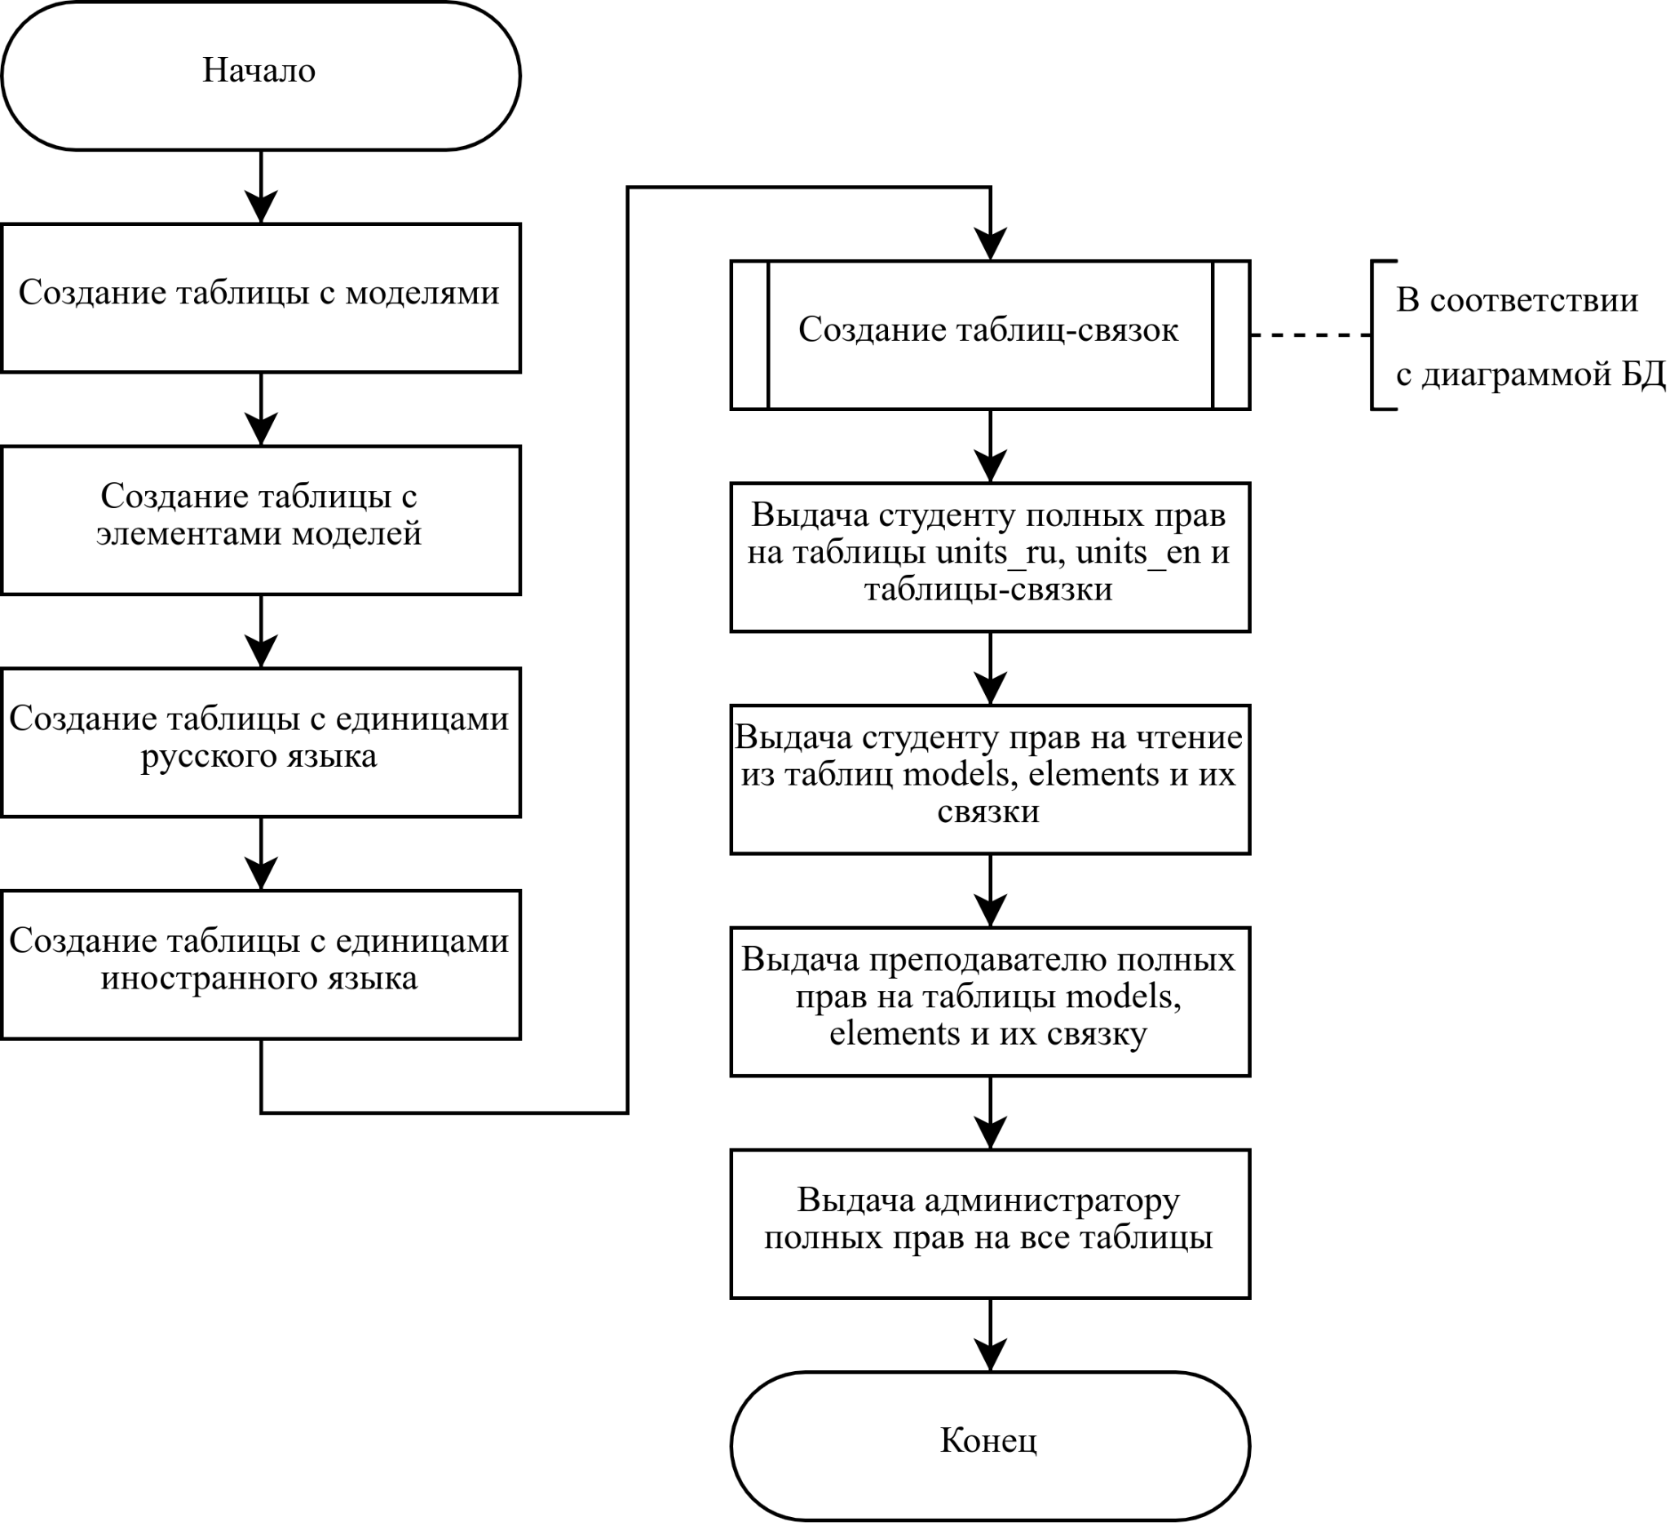
Хранимая процедура БД

Slide 7
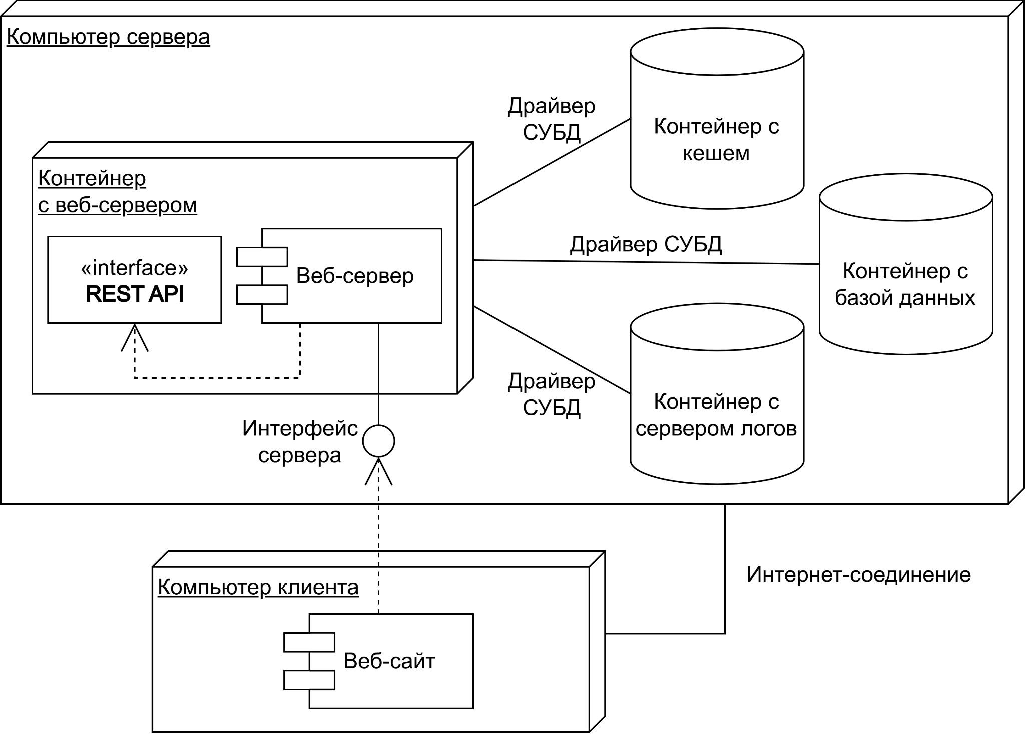
Архитектура ПО
Notes:
Трёхзвенная архитектура

Slide 8
Анализ СУБД
СУБД | Характеристики | Назначение
PostgreSQL | Объектно-реляционная модель Открытый исходный код Сертификация ФСТЭК России | Долговременное хранение данных
Redis | Хранилище типа ключ-значение Хранение данных в оперативной памяти | Кеширование данных
InfluxDB | Ориентированность на хранение и обработку временных рядов Оптимизация записи данных Встроенные графические средства визуализации данных | Хранение логов
Notes:
Переходим к выбору инструментов.
PostgreSQL - для долговременного хранения данных, Redis - для кеширования, InfluxDB - для логирования.
В контейнер можем писать не только мы, контейнеры никак не защищены
Файлы легко подменяются/теряются
А в БД может писать только тот, кто имеет к ней доступ

Slide 9

Логирование InfluxDB
В качестве СУБД для хранения логов была выбрана СУБД-ВР InfluxDB.
В InfluxDB данные представляются в виде двумерной таблицы (measurement), столбцы которой соответствуют меткам времени (timestamp).
В InfluxDB сохраняются
запросы пользователей;
события в бизнес-логике;
ошибки в базе данных;
конфигурация сервера.

Slide 10

Кеширование Redis
Для хранения данных пользовательских сессий использовалась нереляционная СУБД Redis (хранилище типа ключ-значение в оперативной памяти сервера).
Формат ключа:
репозиторий:отношение:слой:язык

Slide 11
Нагрузочное тестирование
Цель – проведение нагрузочного тестирования и сравнение производительности веб-сервера при обработке запросов на сохранение терминов с использованием кеширования и без него.
Технические характеристики:
Операционная система: Manjaro Linux x86-64, версия ядра 5.15.32.
Объём оперативной памяти: 16 Гб.
Процессор: Intel i5-9300H 2.4 ГГц.

Slide 12
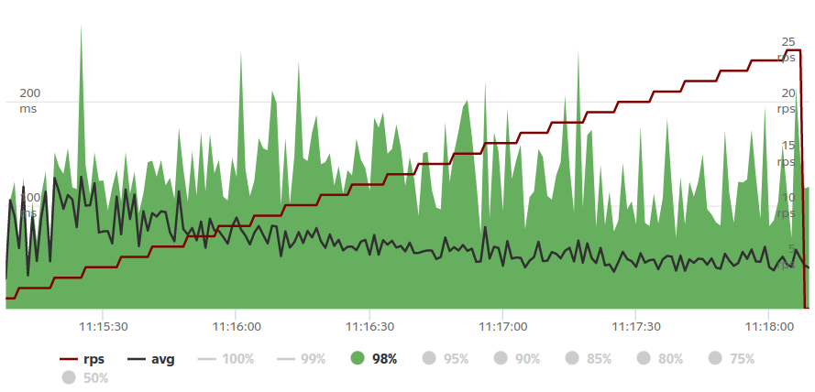
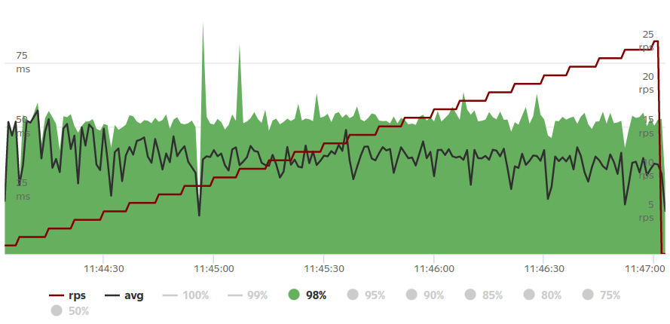
Открытая линейная нагрузка
Без использования кеширования Redis
С использованием кеширования Redis

Slide 13
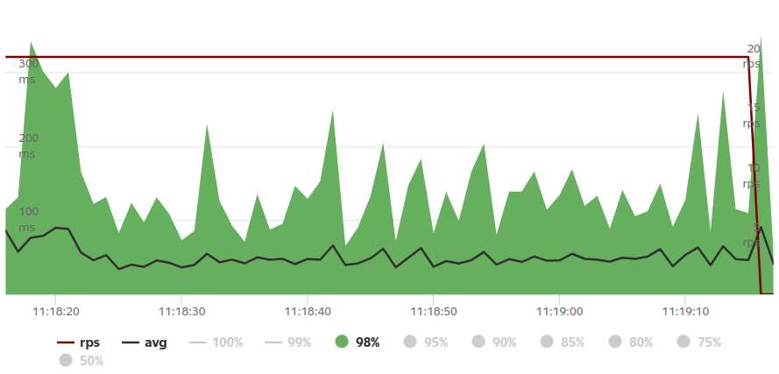
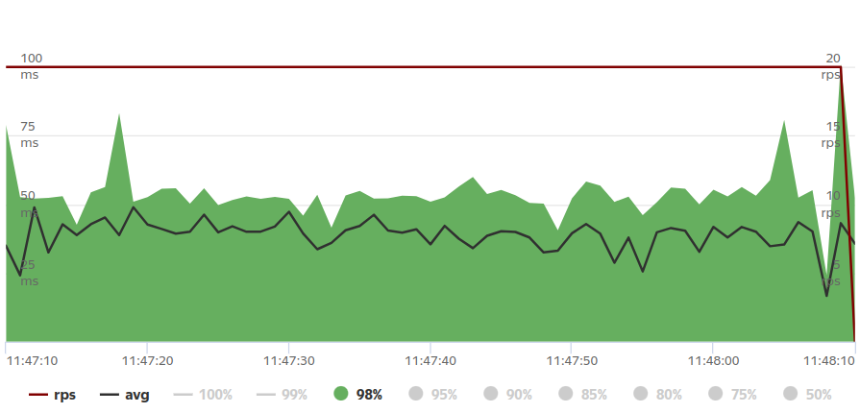
Открытая постоянная нагрузка
Без использования кеширования Redis
С использованием кеширования Redis

Slide 14
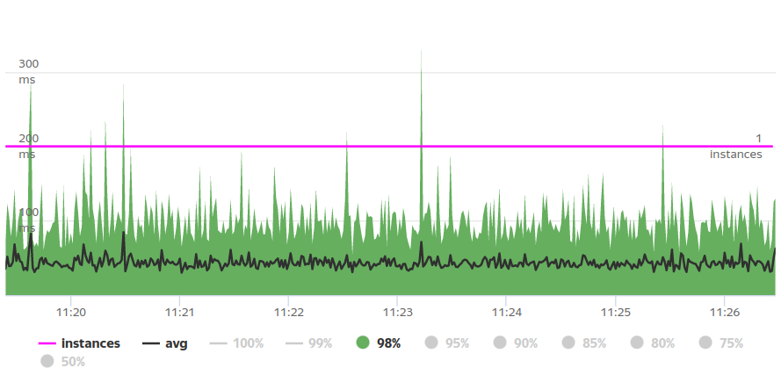
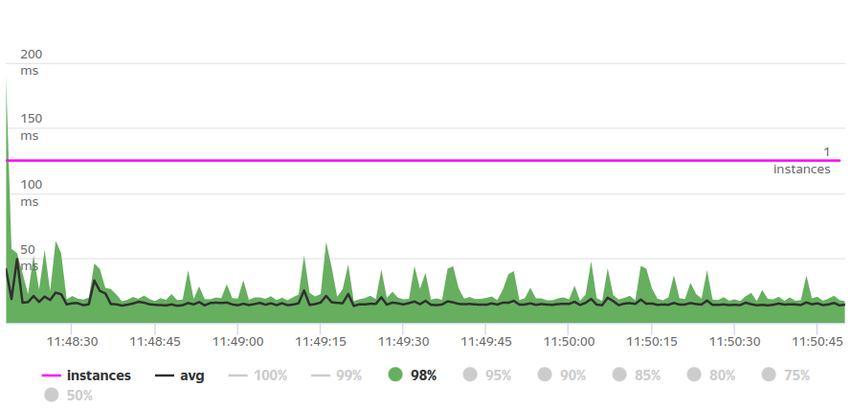
Закрытая нагрузка
Без использования кеширования Redis
С использованием кеширования Redis

Slide 15
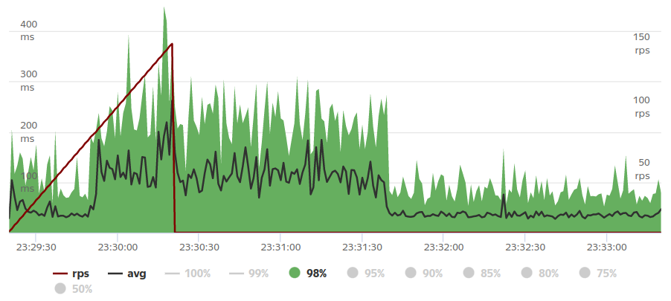
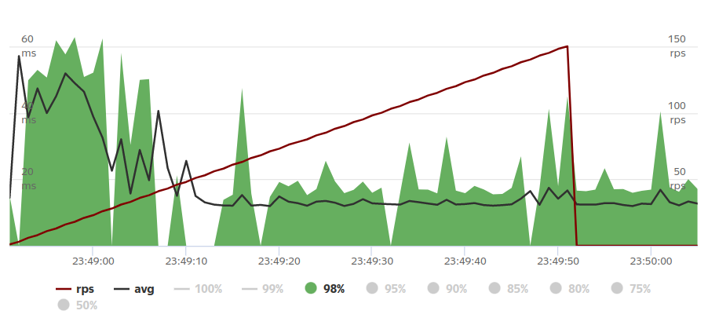
Предельная нагрузка системы
Без использования кеширования Redis
максимум 33 RPS
С использованием кеширования Redis
максимум 83 RPS

Slide 16
Результаты исследования
С использованием кеширования
при линейной открытой нагрузке среднее время ответа сервера уменьшилось с 63 мс до 37 мс (на 41%);
при линейной постоянной нагрузке среднее время ответа сервера уменьшилось с 49 мс до 38 мс (на 22%);
при закрытой нагрузке среднее время ответа сервера уменьшилось с 44 мс до 15 мс (на 66%);
уменьшился разброс времён ответов, то есть сервер стал отвечать на запросы стабильнее.
Notes:
Я так и не смог достать график битрейта записи у InfluxDB (и ничего похожего), я очень долго пытался 🥺

Slide 17
Заключение
В рамках курсовой работы была разработана система извлечения многокомпонентных терминов и их переводных эквивалентов из параллельных научно-технических текстов. Для достижения этой цели были решены следующие задачи:
Проведён анализ предметной области и формализована задача.
Спроектирована база данных и структура ПО.
Реализован интерфейс для доступа к базе данных.
Реализовано ПО, которое позволяет пользователю создавать, получать и изменять сведения из разработанной базы данных.
Проведено исследование зависимости времени выполнения запросов от использования кеширования данных текущей сессии пользователя.

Slide 18
Направления дальнейшего развития
Разработка клиентской части приложения, позволяющей размечать тексты в браузере.
Добавление авторизации через JWT/cookie.
Добавление микросервиса для автоматической разметки текстов.
Добавление микросервиса для перемещения данных из кеша в основное хранилище.

